Slide 1

Modelos de Programación Entera
Profesor name
Optimización de Procesos Industriales
Escuela de Ingeniería y Ciencias
Tecnológico de Monterrey

Slide 2


Un modelo de programación lineal entera mixta
$$\max{Z=𝕔′𝕩}$$
Sujeto a:
$$𝔸𝕩≤𝕓$$
$$𝕩∈ℕ^{+}∪\left\{0\right\} o$$
$$𝕩∈\left\{0,1\right\}$$
FUNCIÓN OBJETIVO: max/min
Variables de Decisión
Una función lineal
Su valor se asigna a una nueva variable de decisión, usualmente “Z”, pero se puede usar cualquier nombre.
Significado: objeto, acción y unidades.
Dominio: números naturales no negativos o binarios
El número de variables es finito.
Restricciones
Ecuaciones o desigualdades (=, ≥, ≤)
Lado Izquierdo (Left-hand side (LHS)): una expression lineal.
Lado derecho (Right-hand side (RHS)): Un parámetro.

Slide 3
Tipos de modelos de programación entera
Modelo Entero Total:
  Requiere que todas las variables de decisión sean valores enteros.
Modelo Entero 0-1:
  Todas la variables de decisión deben ser valores enteros de cero o uno {0,1}
Modelo Entero Mixto:
  Algunas de las variables de decisión, no todas, requieren tener valores enteros.
Modelo Lineal Entero Mixto (MIP):
  Es un modelo entero mixto con expresiones lineales en la función objetivo y en las restricciones.

Slide 4
Programación Entera
Modelos enteros y binarios
Solución (branch & bound)
Modelos de redes (binarios)
Problema de la mochila
Problemas de selección de proyectos (análisis de inversión)
Problemas de asignación
Problema de cargo fijo: localización de plantas
Problema de cubrimiento de conjuntos (set covering problem)
Problemas de secuenciación (con restricciones condicionales if – then)
Problema de redes:
  Agente viajero (TSP: Traveling salesman problem)
  Ruta más corta (SPP)
  Localización de instalaciones
Problemas típicos de Programación Entera

Slide 5
Un modelo entero total
El dueño de un taller mecánico planea conseguir nuevas prensas y tornos para expandir su negocio.
Rentabilidad marginal estimada:
  $ 100 por prensa por día, $ 150 por torno por día .
Limitaciones de recursos:
  Presupuesto de $ 40,000, espacio en piso de 200 pies cuadrados.
Precios de compra de las máquinas y requerimientos de espacio:
Maquina | Requerimiento de espacio en piso(ft.²) | Precio de compra
Prensa Torno | 15 30 | $8,000 $4,000

Slide 6
Un modelo entero total
Variables de decisión :
x₁ = Número de prensas
x₂ = Número de tornos
Función objetivo:
Maximizar Z = $ 100x₁ + $ 150x₂
Restricciones :
En este caso es necesario obtener un resultado tal que ambas variables de decisión sean números enteros, ya que no es posible comprar fracciones de máquinas.
$8000x₁ + $4000x₂ ≤ | $40,000
15x₁ + 30x₂ ≤ | 200 ft²
x₁, x₂ ≥ | 0 y Entero

Slide 7
Un modelo entero 0-1 (Variables binarias)
Un gobierno municipal debe decidir que instalaciones construir para beneficio de sus residentes y maximizar su utilización.
Las propuestas incluyen una alberca, una cancha de tenis, un campo de atletismo y un gimnasio.
Restricciones de recursos: Presupuesto de $ 120,000; disponibilidad de 12 hectáreas de terreno.
La piscina y la cancha de tenis tendrían que ser construidas en la misma parcela de terreno, por lo tanto, sólo es posible construir una o la otra.

Slide 8
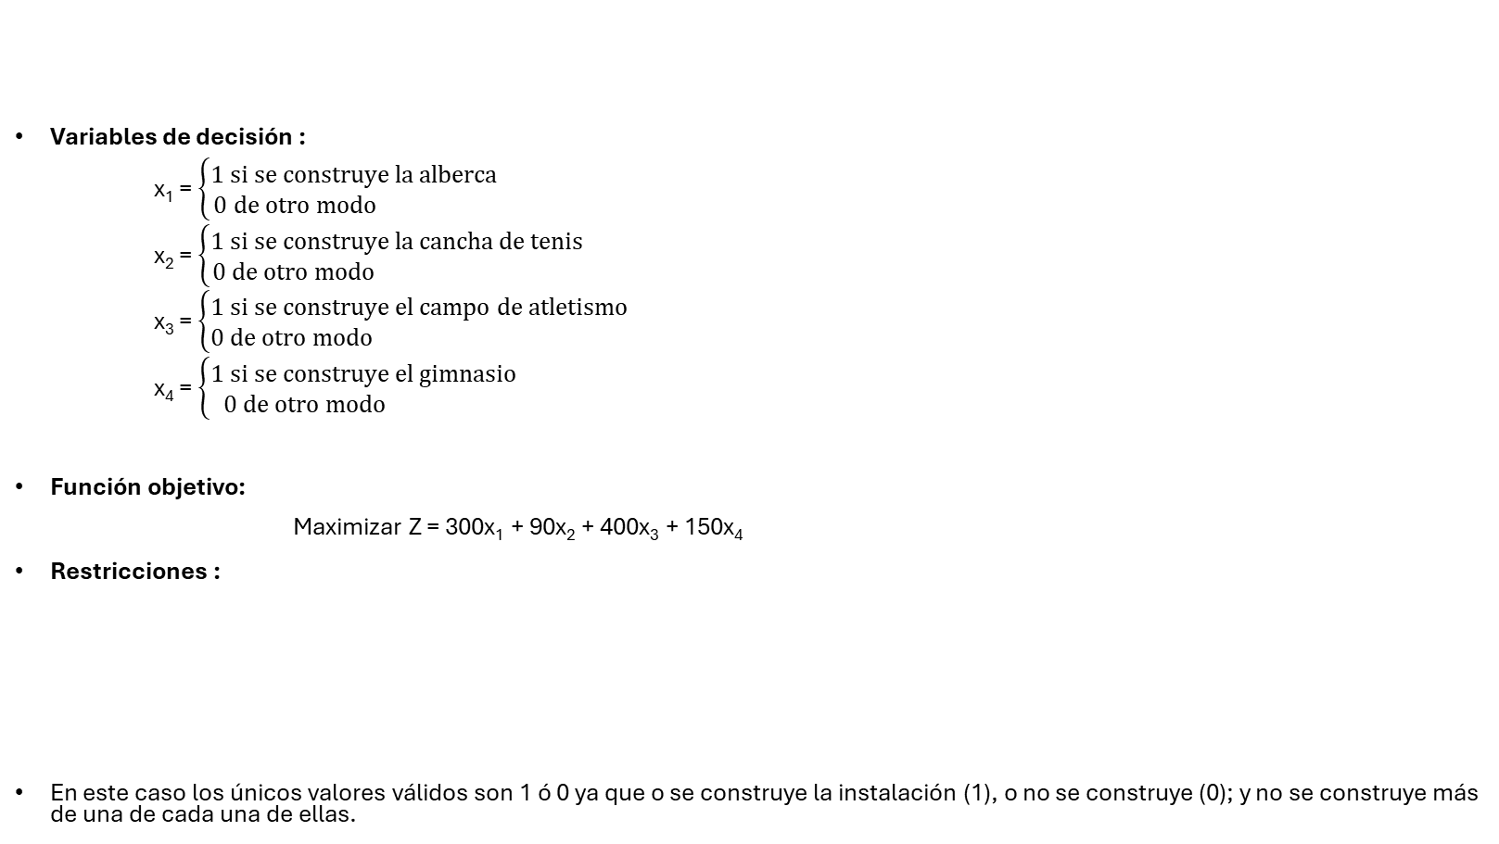
Un modelo entero 0-1
Variables de decisión :
x₁ = $\left\{\begin{matrix}1 si se construye la alberca \\ 0 de otro modo \end{matrix}\right.$
x₂ = $\left\{\begin{matrix}1 si se construye la cancha de tenis \\ 0 de otro modo \end{matrix}\right.$
x₃ = $\left\{\begin{matrix}1 si se construye el campo de atletismo \\ 0 de otro modo \end{matrix}\right.$
x₄ = $\left\{\begin{matrix}1 si se construye el gimnasio \\ 0 de otro modo \end{matrix}\right.$
Función objetivo:
Maximizar Z = 300x₁ + 90x₂ + 400x₃ + 150x₄
Restricciones :
En este caso los únicos valores válidos son 1 ó 0 ya que o se construye la instalación (1), o no se construye (0); y no se construye más de una de cada una de ellas.
$35,000x₁ + 10,000x₂+ 25,000x₃ + 90,000x₄ ≤ | $120,000
4x₁ + 2x₂ + 7x₃ + 3x₄ ≤ | 12 hectáreas
x₁ + x₂ ≤ | 1 instalación
x₁, x₂, x₃, x₄ = | 0 ó 1

Slide 9
Tipos de restricciones en modelos enteros 0-1
Mutuamente excluyente:
  Como en el caso de la alberca y la cancha de tenis, solamente una de las opciones puede ser construida. Es posible que no se construya ninguna de las dos (x₁ = 0, x₂ = 0).
De opción múltiple:
  Esta restricción especifica que alguna de las instalaciones debe ser construida. En este caso el modelo obliga a tomar una decisión entre 2 opciones.
De opción múltiple (variación):
  En esta variación del caso de opción múltiple se especifica el número de instalaciones a construir. Esta restricción especificaría la decisión del municipio de construir exactamente 2 instalaciones y forzaría a seleccionarlas.
  Si el municipio hubiese decidido no construir más de 2 instalaciones entonces la restricción quedaría en la forma:
x₁ + x₂ ≤ 1 instalación
x₁ + x₂ = 1 instalación
x₁ + x₂ + x₃ + x₄ = 2 instalaciones
x₁ + x₂ + x₃ + x₄ ≤ 2 instalaciones

Slide 10
Tipos de restricciones en modelos enteros 0-1
Condicional:
  En este caso la construcción de la cancha de tenis sería dependiente de la construcción de la alberca, es decir, la cancha de tenis podría ser construida sólo si la opción de la alberca ha sido aceptada también.
Co-requisito:
  Esta restricción hace que ambas opciones tengan el mismo valor, ya sea 1 ó 0.
  De este modo especifica que si una de las instalaciones es construida entonces la otra también debe ser construida.
x₂ ≤ x₁ → x₁ – x₂ ≥ 0
x₂ = x₁ → x₂ – x₁ = 0

Slide 11
Un modelo entero mixto
Una persona cuenta con $250,000 para invertir de manera que obtenga el mayor rendimiento después de un año.
Opciones:
  Condominios con costo de $50,000 / unidad; $9,000 de utilidad si se venden después de un año.
  Terrenos con costo de $12,000 / hectárea; ganancia de $1,500 si se venden después de un año. Es posible comprar fracciones de hectarea
  Bono municipal un costo de $8,000 / bono, ganancia de $1,000 si se venden después de un año.
Sólo hay 4 condominios, 15 hectáreas de terreno y 20 bonos municipales disponibles.

Slide 12
Un modelo entero mixto
Variables de decisión :
x₁ = Condominios comprados
x₂ = Hectáreas de terreno compradas
x₃ = Bonos municipales comprados
Función objetivo:
Maximizar Z = $9,000x₁ + 1,500x₂ + 1,000x₃
Restricciones :
En un modelo entero mixto las soluciones de algunas de las variables de decisión son enteras y otras pueden ser no-enteras.
$50,000x₁ + 12,000x₂+ 8,000x₃ ≤ | $250,000
x₁ ≤ | 4 condominios
x₂ ≤ | 15 hectáreas
x₃ ≤ | 20 bonos
x₂ ≥ | 0
x₁, x₃ ≥ | 0, Entero

